Slide 1
Prof. dr Branko Latinović
OSNOVE INFORMACIONIH SISTEMA
POSLOVNA INTELIGENCIJA

Slide 2
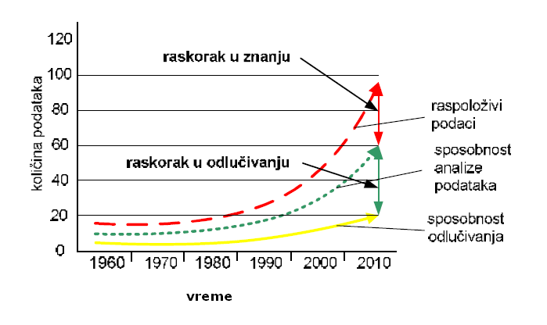
Raskorak u znanju i odlučivanju
Izvor: Gartner Group
<number>/32

Slide 3
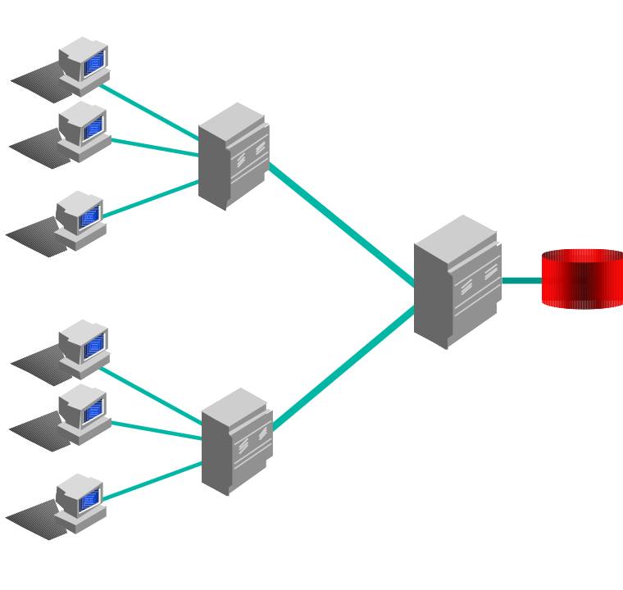
Transakcioni IS – OLTP
(On-Line Transaction Processing)
Registrovanje, obrada, arhiviranje, prikaz pojedinačnih podataka – transakcija
Manipulacija transakcijama, procesima koji su frekventni i ponavljajući, paralelno se izvode (primer: bankarski poslovi, rezervacije letova, naručivanje robe).
Transakcije najčešće imaju samo jedan ili nekoliko definisanih koraka.
OLTP
<number>/32

Slide 4
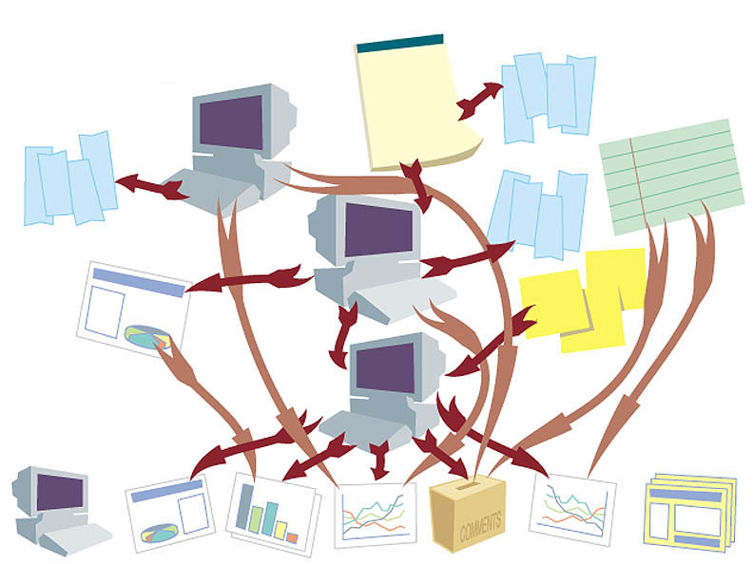
Zašto je teško dobiti kvalitetne izveštaje iz OLTP sistema?
Zato što to podrazumeva:
Analizu velike količine sirovih podataka,
Dugotrajno je,
Komplikovano za upotrebu i prikazivanje,
Potrebna je uključenost informatičara,
Teško je izvodljivo za operativni sistem,
OLTP sistem i izveštavanje: nije problem u količini podataka, već u njihovoj dostupnosti!
Rezultat - više verzija istine.
"Analiza-Paraliza!"
<number>/32

Slide 5

Spektar poslovnih podataka
Proizvodi
Tehnologija
Sirovine
Finansije
Marketing
ANALITIČKI IS
Strateško upravljanje
Izveštaji
Odluke
Prognoze
TRANSAKCIONI IS
Operativno upravljanje
Dokumentacija
Pregledi
Planovi
Troškovi
Transakcioni sistem
<number>/32

Slide 6
Evolucija koncepata sistema za podršku odlučivanju
2000-te
Business Intelligence
Data Mininig
Knowledge Management
1990-te
Data Warehouse
On-Line Analytical Processing
Visual modeling
1980-te
GDSS -Group Decision Support Systems
EIS - Executive Information Systems
1970-te
MDS - Management Decision Systems
specifični DSS
1960-te
strukturirani izveštaji
interaktivna pretraživanja sistema
Simon, Davis, Sprague,
Carlson, Keen, DeSanctis, Gallupe,
Morton, Mintzberg,
Power, Turban ...
<number>/32

Slide 7
Poslovna inteligencija*
(Business Intelligence, BI)
*Izraz ‘poslovna inteligencija’ je najčešće korišćeni prevod engleskog pojma business intelligence, iako se koriste i termini ‘poslovno izveštavanje’, ‘poslovno istraživanje ’ i ‘upravljanje poslovnim informacijama’.

Slide 8
Performanse poslovne inteligencije

Slide 9
Poslovna Inteligencija – Business Intelligence (BI)
Skup procesa za prikupljanje i analizu poslovnih informacija u cilju donošenja boljih poslovnih odluka i identifikaciju novih poslovnih mogućnosti .
Uključuje tehnologiju korišćenu u tim procesima i informacije upotrijebljene u njima.
Ključne tehnologije poslovne inteligencije su: OLAP (Online analitical processing), Data mining, Neuronske mreže, Stabla odlučivanja, Klaster analiza, Tekst mining.

Slide 10
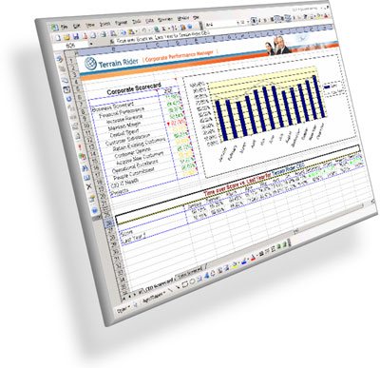

Što BI sistem omogućava?
Funkcionalnosti
  Analize efikasnosti upravljanja
  Ad-hoc pretraživanja
  Interaktivne analize
  Drill-Through Navigacija
  ...
Poslovne vrijednosti
  Posmatranje pojedinih segmenata tržišta
  Analizu ponašanja kupaca i dobavljača
  Lakše pregovaranje s kupcima i dobavljačima
  Predviđanje budućih pojava
  Gdje, čime, kod kojih kupaca nastaje poslovni rezultat...
  Ko su ključni kupci, dobavljači, troškovi
  ...

Slide 11
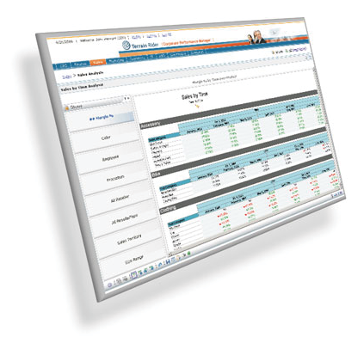
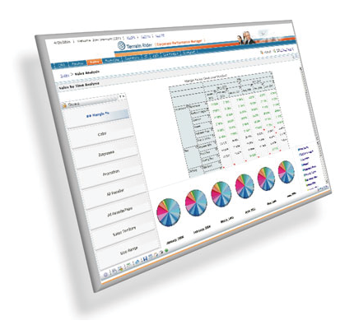
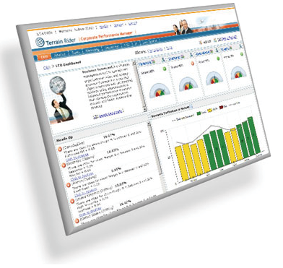









Izvještavanje
Analiza
Dashboard
DW – Skladište podataka
ETL Procesi
IZVORI PODATAKA

Slide 12



Za koga je BI sistem namijenjen?
Složenost
Uprava
METRICS
KPIs, Scorecards, Dashboards
Analitičari,
Viši Management
PERFORMANCE, PRODUCTION TIMES, CUSTOMER CHURN
OLAP, Analiza
Niži Management
SALES TOTALS, LEADS ANALYSIS, CLICK THROUGH RATIOS, BUDGETS
Management Izvještaji
Zaposleni,
Partneri
Detaljni izvještaji
INVOICES, SHIPPING DOCUMENTS, PICK LIST
Količina

Slide 13

Model business intelligence-a
BI je ciklična - kružna - aktivnost
te ima nekoliko osnovnih faza:
Planiranje i
a) planiranje i upravljanje ciklusom business intelligencea – planning and direction
upravljanje
Distribucija
Dodjela
zadataka
b) prikupljanje podataka - collection
c) obrada i analiza podataka
Izrada
Prikupljanje
(izrada obavještajnih analiza)
analiza
podataka
d) distribucija gotovih obavještajnih proizvoda i njihova upotreba
Obrada
podataka
© Copyright .ppt: Lamza-Maronić,M.;Glavaš,J., Osijek, 2007.

Slide 14

Koliko ima palidrvca?

Slide 15
Koliko ih ima sada?

Slide 16
Koncept kocke ili Pivot Table
Product – Chocolate
Date – May 2008
Region – South East
Measure – Sales
Datum
Regija
Proizvod
Koliko smo čokolade prodali na jugoistoku u maju 2008?

Slide 17
BI - definicije
Poslovna inteligencija predstavlja korišćenje svih potencijala podataka i informacija u preduzeću radi donošenja boljih poslovnih odluka i, u skladu sa tim, identifikaciju novih poslovnih mogućnosti.
Poslovna inteligencija kao rešenje sadrži tehnologije i proizvode čiji je cilj da obezbede informacionu podršku kada treba doneti operativne i strateške poslovne odluke.
<number>/32

Slide 18
Tipovi aplikacija poslovne inteligencije
Izveštajne aplikacije
Ad hoc upiti i izveštavanje
Multidimenzionalna analiza
Statističke analize i data mining
Planiranje
<number>/32

Slide 19
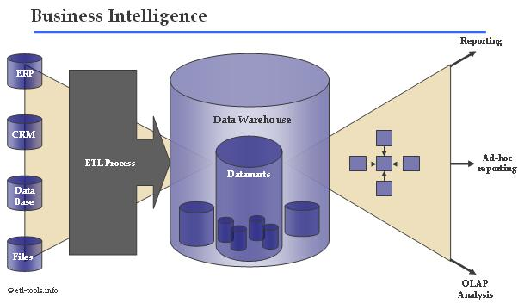
BI – Poslovna inteligencija
<number>/32

Slide 20
Ključne tehnologije poslovne intelignecije
Data Warehousing
OLAP (Online analitical processing)
Data Mining (neuronske mreže, stabla odlučivanja, klaster analiza i tekst mining)
<number>/32

Slide 21
Data Warehousing koncept
skladištenje
agregiranih,
ekstrahovanih i
filtriranih podataka
sa mogućnošću slojevitog,
multidimenzionalnog pristupa podacima,
radi donošenja odluka najvišeg strateškog nivoa
<number>/32

Slide 22
BI – Poslovna inteligencija
ETL
<number>/32

Slide 23
ETL (extract, transform and load )
– proces koji prethodi DW
Ekstrakcija
  programi i alati za ekstrakciju su takvi da se ETL procesi obavljaju što je moguće brže, tako da operativni poslovi trpe što manje.
  pojava velikog stepena redundanse podataka
Transfomacija
  različiti formati podataka, netačne vrednosti podataka, nekonzistentnost primarnih ključeva, problem sinonima i homonima, skrivena procesna logika
Punjenje skladišta podataka
  programi za inicijalno punjenje, programi za punjenje starijih podataka, programi za inkrementalno punjenje
<number>/32

Slide 24
BI – Poslovna inteligencija
OLAP
<number>/32

Slide 25

Konstrukcija OLAP kocke
Bilans tabela:
14/02/97
Ukupno aktiva
931359
Blagajnička operativa
25779
Poslovnica 1
Gotovina
25779
Krediti i investicije
899000
Prekoračenja
148000
Kratkoročni krediti (<1 god)
455800
Srednjoročni krediti (1 - 5 god)
248500
Dugoročni krediti (>5 god)
46700
Ukupno ostala potraživanja
6580
Poslovnica 2
Ukupno potraživanja
1650
Ukupno ulaganja
736550
Dugovanja po ne FIs
736550
Zahtevi za ulaganjima
463000
Depoziti (1 - 6 meseci)
150700
Depoziti (3 - 6 meseci)
76400
Depoziti (6 meseci - 1 god)
45000
Poslovnica 3
.
.
.
.
.
.
.
.
.
Poslovnica n
Depoziti (>1 god)
1450
Povraćaj vrednosti
28150
Ukupne rezerve
122100
Ostale rezerve
11250
<number>/32

Slide 26


Konsolidacija tabela
OLAP kocka
Poslovnice
Vreme
Podatak
Dvodimenzionalne
tabele
Podaci iz DW-OLTP
Periodična optimizacija tabela
<number>/32

Slide 27
Primer OLAP kocke
KljUČEVI
DIMENZIJE
Proizvod
Region
Mesec
Prodaja
Region
Mesec
Slog #1
Film
Istok
Dec-01
240
Jan
Feb
Mar
Slog #2
Sočiva
Jug
Jan-02
250
Sever
Proizvod
Slog #3
Kamere
Sever
Feb-02
690
Jug
Istok
Film
Slog #4
Film
Jug
Mar-02
425
Slog #5
Sočiva
Istok
Apr-02
300
Slog #6
Film
Jug
Maj-02
500
Sočiva
Slog #7
Kamere
Sever
Jun-02
125
PRODAJA
Slog #8
Sočiva
Jug
Jul-02
400
Kamere
Slog #9
Film
Istok
Avg-02
800
<number>/32

Slide 28
Kako se razvija BI?
Quick-Hit pristup
  Ovaj pristup je najzastupljeniji kod BI-a. Inicijativa uglavnom dolazi od strane
  menadžera, tako da je BI izgrađen podjednako od strane menadžera kao i od
  strane programera.
Razvoj korišćenjem tradicionalnog životnog ciklusa
  Metodologija pogodna za kompleksne sisteme koje koriste mnogi korisnici.
  Veliki organizacioni BI je modelno orijentisan.
Iterativni razvoj
  Prototip sistema – jednostavna inicijalna verzija koja se koristiti prilikom
  eksperimenata i pomoću koje korisnici uče kako da postignu željene
  karakteristike sistema.
  Zasniva se na izgradnji prototipa i njegovom poboljšavanju.
  Budući korisnik i tvorac BI-a zajedno definišu problem koji žele da reše
  i identifikuju najpotrebnije elemente. Programer izrađuje jednostavnu verziju
  sistema, dopunjavajući je kasnije složenijim aspektima.
<number>/32

Slide 29
Načini integracije poslovne inteligencije u poslovne procese
Tehnika broj 1:
Integracija analitičkih aplikacija sa operativnim aplikacijama korišćenjem enterprise portala da bi podacima mogli pristupiti interni i eksterni korisnici.
Tehnika broj 2:
Ugnježdenje analitičkih metoda u operativne aplikacije u procesu razvoja aplikacija.
Tehnika broj 3:
Uvodjenje Web servisa koji će dinamički integrisati analitičke metode sa internim ili partnerovim operativnim aplikacijama radi podrške zajedničkom poslovanju.
<number>/32

Slide 30
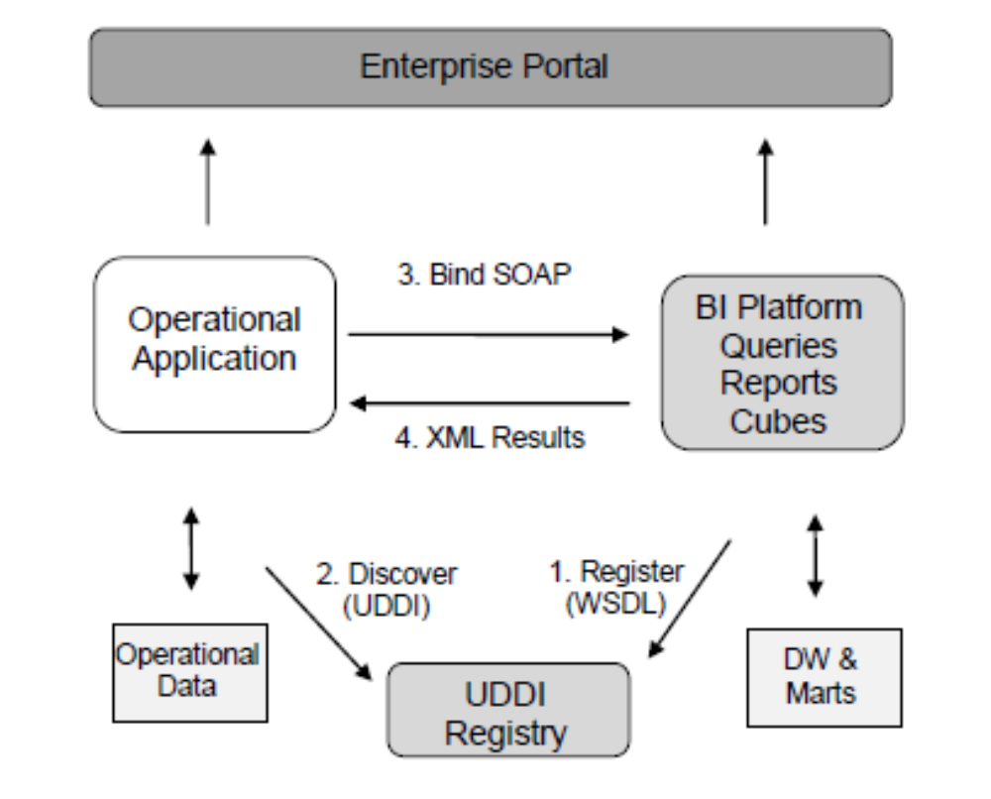
BI platforma za web servise
<number>/32

Slide 31
Neka od postojećih komercijalnih rešenja BI
Proizvodjači | Komponente platforme za poslovnu inteligneciju
IBM | Websphere Portal, Lotus Workplace, Webshpere Business Integration Modeler, WBI Monitor, WBI server, Websphere MQ
Microsoft | Office Sharepoint, BizTalk Orchestrator, BizTalk Server, SQL Server DTS
Oracle Sybase | 9iAs Portal and Collaobration Suite, 9iAs Integration Workflow, 9iAs Integration, Oracle Warehouse Builder IQ
<number>/32

Slide 32
Primena BI u različitim industrijama
Tip BI aplikacije | Finansijske usluge | Trgovina | Telekomunikacije | Farmacija
Enterprise izveštavanje | Koliko je ukupno nevraćenih kredita? Kolika je njihova ukupna vrednost? | Da li je obrt u skladu sa planiranim? | Koji procenat zaposlenih je prošao trening na najnovijim tehnologijama? | Da li se razvoj novih lekova odvija po ranije definisanom planu?
Multi dimenzionalne analize | Kakav je trend aktivnosti kupaca nakon najnovije marketinške kampanje? | Koja su tri naprodavanija proizvoda na jugoistoku zemlje? | Koji je najprofitabilniji segment? | Kakav je trend prodaje po regionima za novu vrstu leka?
Ad hoc analize | Definisati kako će na partnere uticati pojava terorizma. | Odrediti kako će povećanje obima odloženog plaćanja uticati na prodaju. | Prikazati grafički broj linkova za spore pakete u cilju optimizacije saobraćaja na mreži. | Kako će novi način prepisivanja recepta uticati na prodaju po regionima.
Statistika i Data Mining | Koliki je rizik za reinvesticiju ostvarene dobiti? | Koliko su ispravne prognoze prodaje u poslednjih 12 meseci? | Kako strukturirati medjugradske pozive kako bi zadržali lojalnost klijenata? | Da li regresiona analiza može da odgovori da li preći sa fermentacije na hemijsku sintezu?
<number>/32

Slide 33

BI - opšti model
Izbor podataka iz transakcione baze koji su zanimljivi za analizu
Ekstrakcija, transformacija i čišćenje podataka
Smeštanje podataka u skladište – Data Warehouse
Formiranje OLAP kocke
Izrada predefinisanih i ad hoc izveštaja.
TRANSAKCIONA
BAZA PODATAKA
Ekstrakcija, transformacija,
čišćenje podataka
Data Warehouse
OLAP
<number>/32

Slide 34
Organizacione barijere za primenu poslovne inteligencije
Promene u strukturi moći
Kulturološki imperativi
Preraspodela autoriteta i problem sa kadrovima
<number>/32

Slide 35
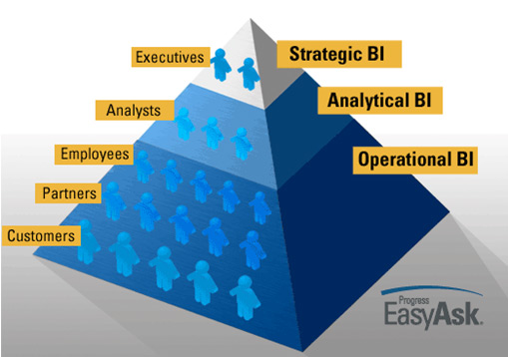
BI studija slučaja

Slide 36
Korisni linkovi
www.bi-research.com
http://www.businessintelligence.com/
http://www.business-intelligence.co.uk/
http://www.information-management.com/
<number>/32

